Slide 1
Simulation temp réel de vagues à l'aide de particules
Par:
Guillaume Arruda
Raphael Lapierre
Inspiré du travail de:
Cem Yuksel

Slide 2
Présentation
Fonctionnement des particules
Création de la carte de hauteur (“HeightMap”)
Effets visuel

Slide 3
Particules
7 Caractéristiques
  Point de départ
  Vitesse
  Direction
  Temps depuis création
  Rayon
  Amplitude
  Angle de dispersion

Slide 4
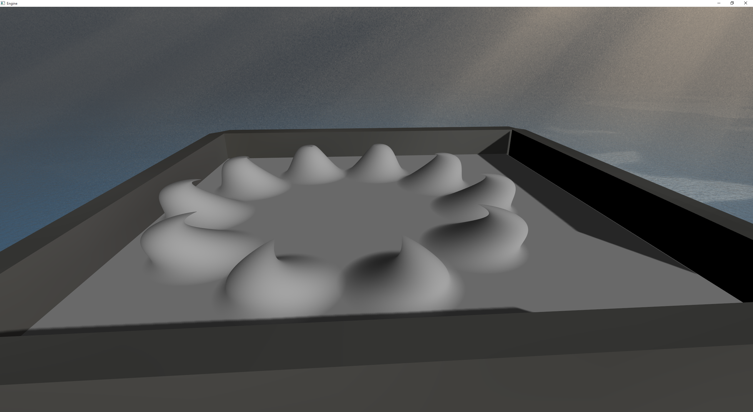
Particules

Slide 5

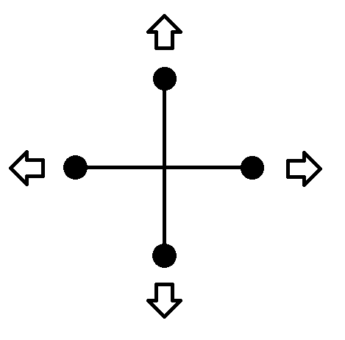
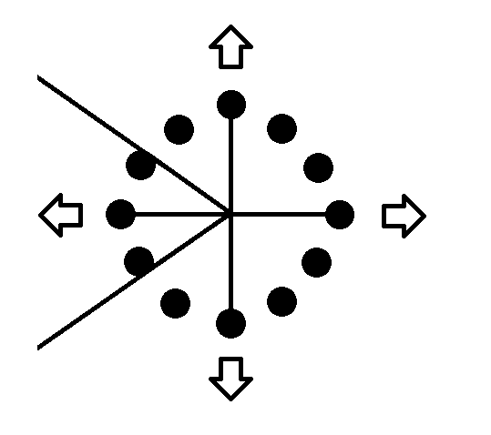
Subdivision des particules

Slide 6
Réflection des particules
Réflection dure des particules sur les parois
Replacer la position initiale, la temps de vie ainsi que la direction
Possibilité d'ajouter un coefficent d'absorbition sur l'amplitude lors d'une réflexion
Sur CPU

Slide 7
Génération du height map
Compute shaders n'ont pas d'opération atomique sur les floats
“Render to texture” de point représentant les particules
Information des particules dans 2 textures
glBlendFunc(GL_ONE,GL_ONE)
Aucun test de profondeur

Slide 8


Génération du height map
Nuanceur de sommets
  Calcul de la position
  Calcul du rayon
Nuanceur de fragments
  Calcul de la contribution horizontale de la particule
  Calcul de la contribution verticale de la particule

Slide 9
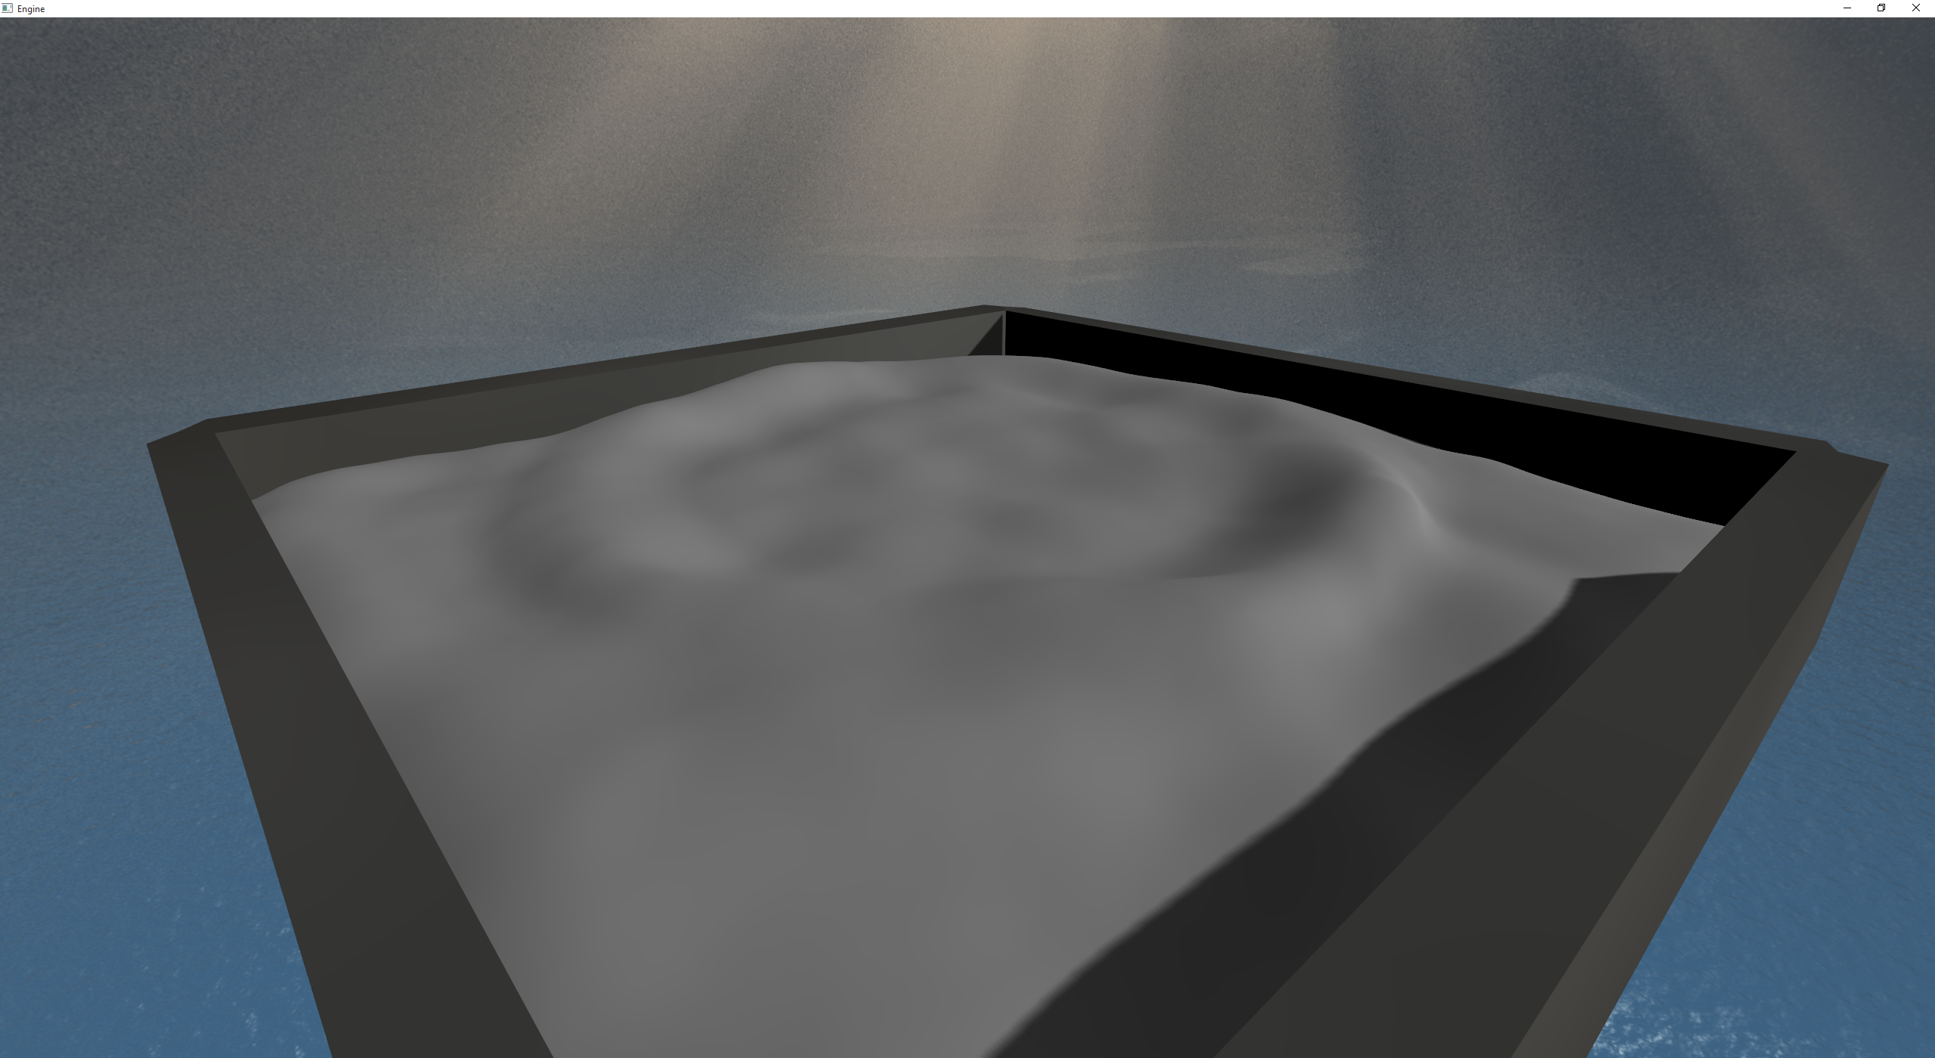
Génération du height map

Slide 10
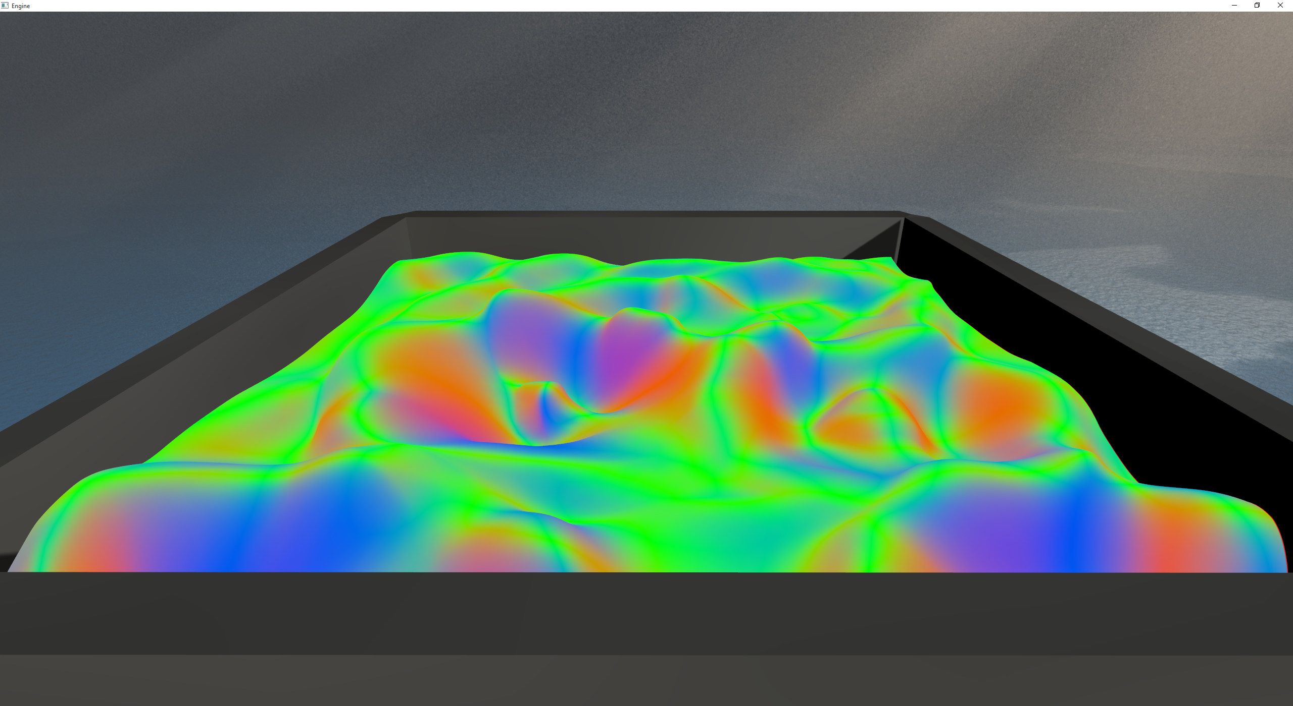
Calcul des normales
Compute shaders
Utilisation de filtre de sobel

Slide 11
Réflection
“Render to texture” de la scène avec une échelle de -1 en y
Utilisation d'un “Clip distance”
Appliquer la texture sur l'eau
  Coordonnée = gl_FragCoord / viewport
  Déplacer la coordonnée par la normale Espace model

Slide 12
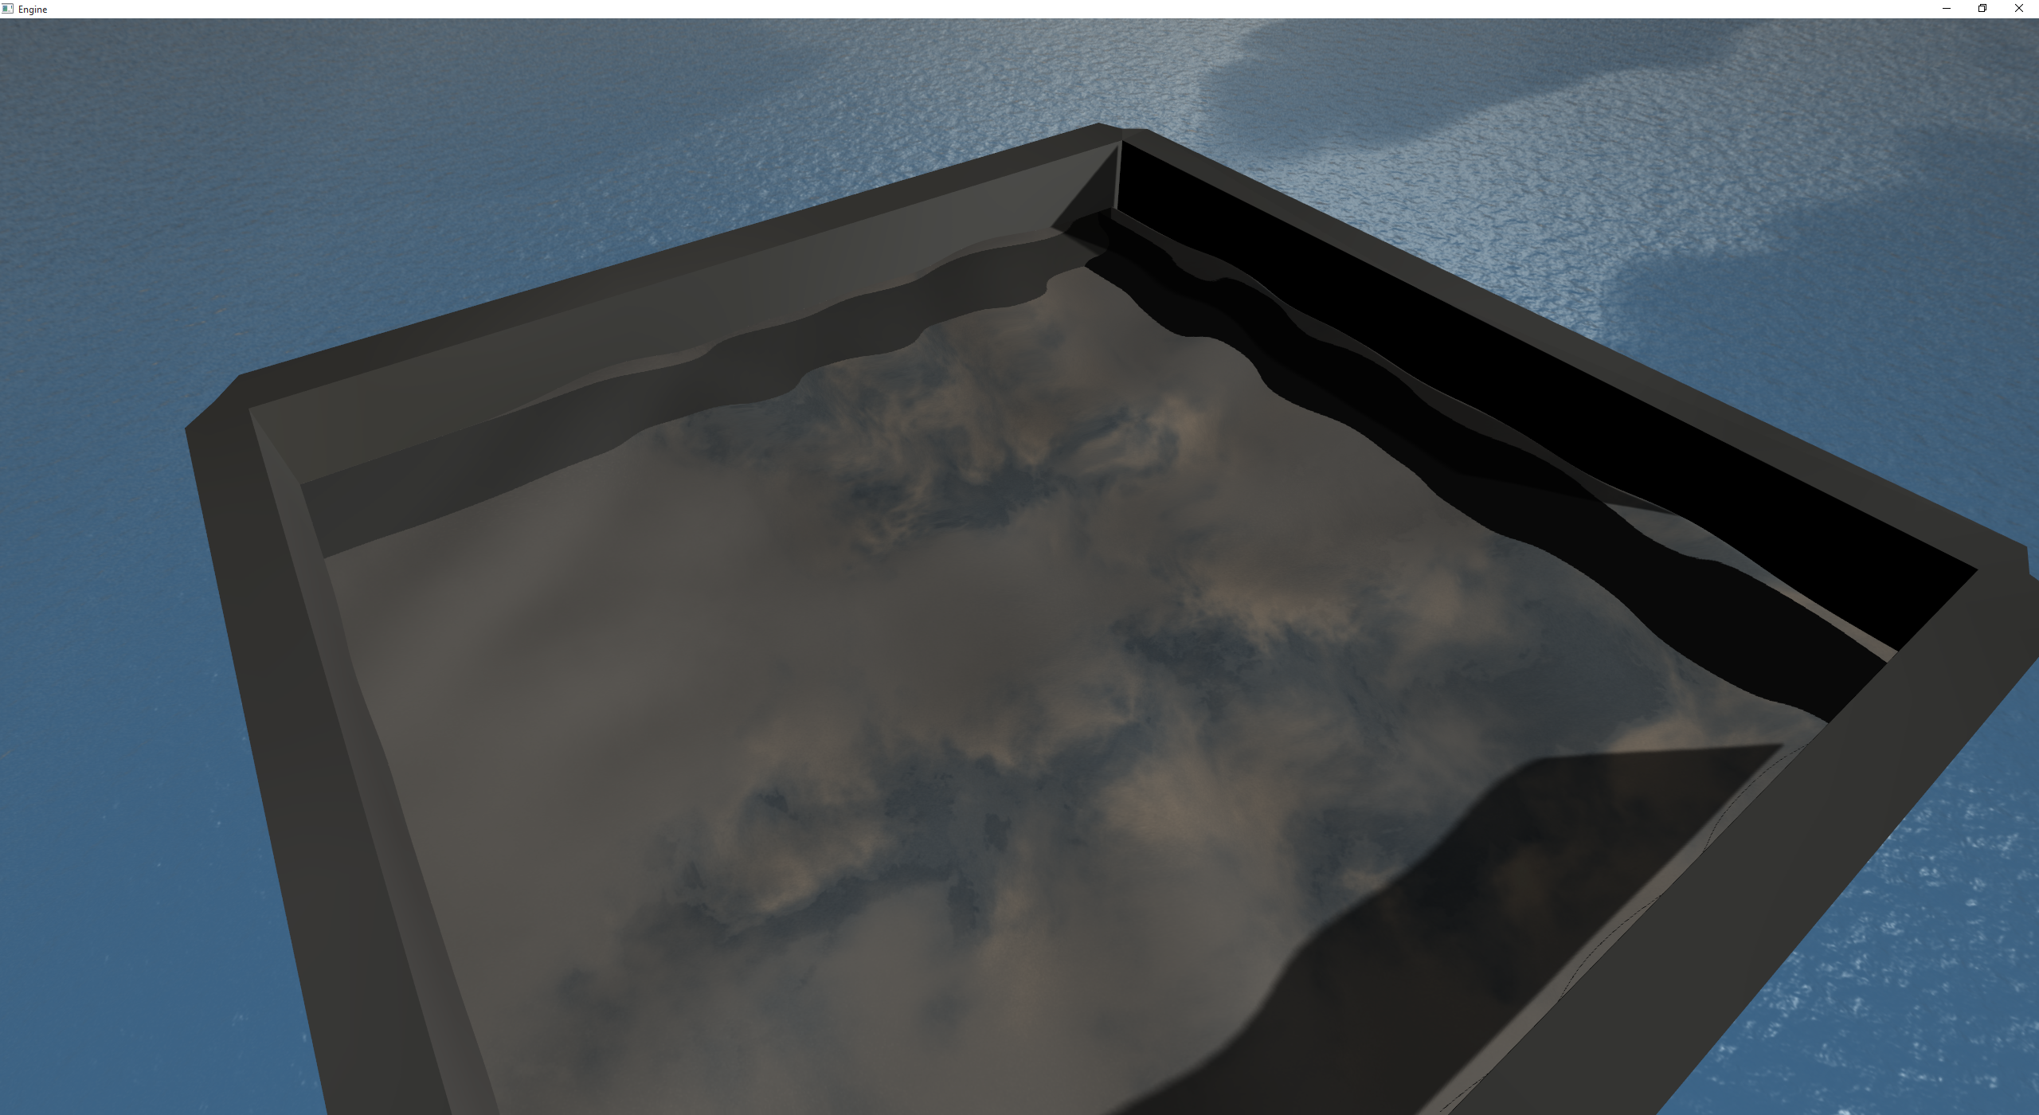
Réflection

Slide 13
Réfraction
“Render to texture” de la scène
Utilisation d'un “clip distance”
Appliquer la texture
  Coordonnée = gl_FragCoord / viewport
  Déplacer la coordonnée par la normale Espace oeil

Slide 14
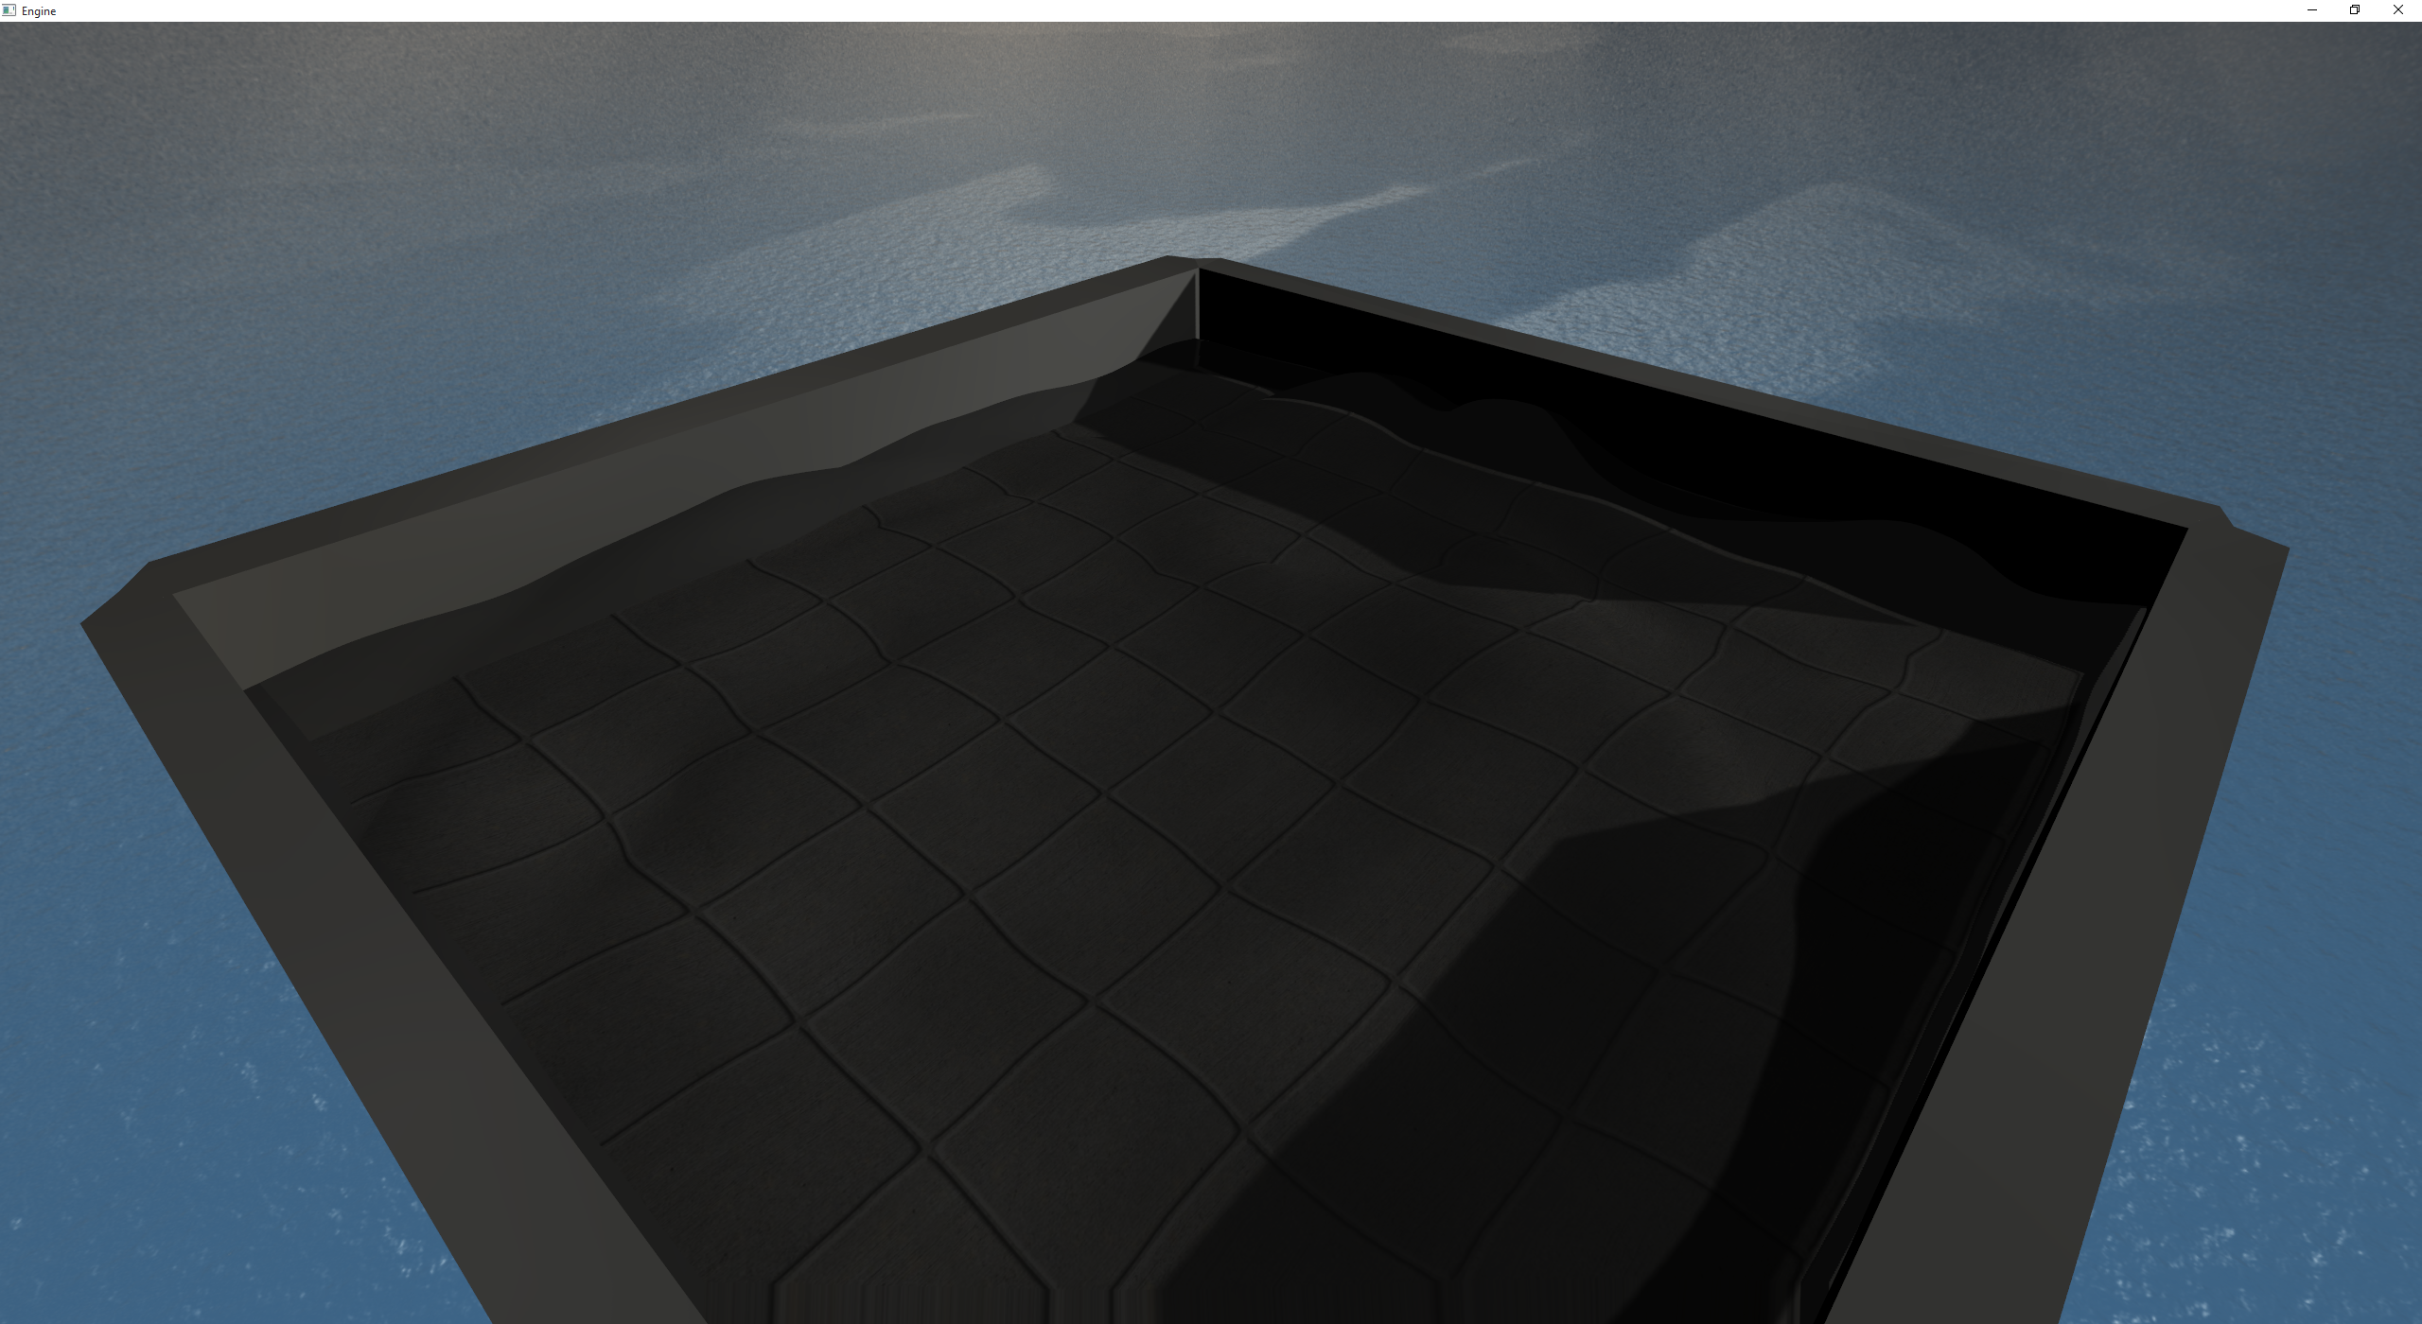
Réfraction

Slide 15
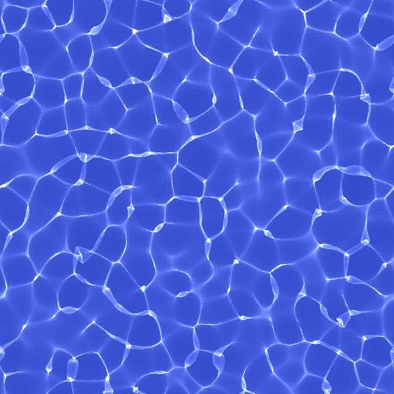
Conclusion
Performance
  60 fps à environ 300 000 particules
Ce qui reste à faire
  Caustique
  Création de vague avec objet
  Optimization de la partie CPU

